Slide 1
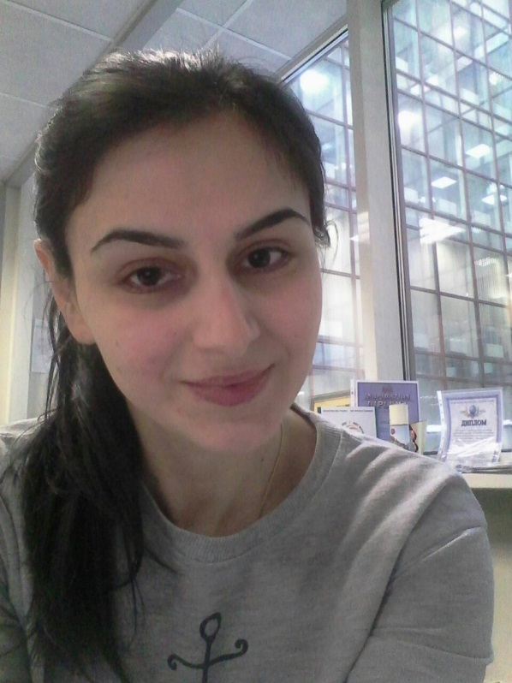
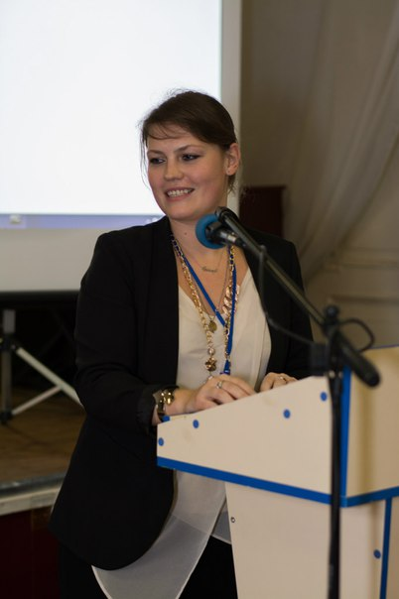
Надежда Хрисиди
Координатор культурных
программ
Теодора Янници
Директор
Елена Бунина
Руководитель проектов

